Slide 1
医疗健康-医疗美容
组长：薛家庆
组员：曾维昱，王慧琦，萧丞佑，叶桓溥，
王仰君，林文宇，梁咏婷

Slide 2
Outline
大纲
问卷调查
Brain storming-产业合作可能性
小组资源共享-Wiki
工作流纪录-Worktile
邏輯模型4.0

Slide 3
大纲
产业发展背景
-产业发展历程-
人物史／科技史／组织史／制度史
-产业与产品区分
产业现状分析
-产业环境-政策、经济、社会、科技
-当前市场发展-发展现况、用户画像
-产业链剖析-上游、中游、下游
案例分析
-同行业现状以及数据状态
未来发展趋势
项目介绍
-尋找跨組合作機會
参考文献
团队动态数据整理
学习心得&感谢信

Slide 4
问卷调查
大众对于医疗美容产业的了解
大众对于医疗美容的接受程度
大众对于医疗美容的疑虑

Slide 5
Brain storming-产业合作可能性
人工智能-颜值量化、机器学习
旅游-医美旅游
金融-颜值融资
广告传销-网红经济
文化娱乐-颜值文化，美学定义

Slide 6
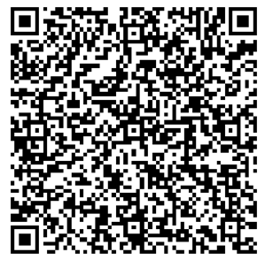
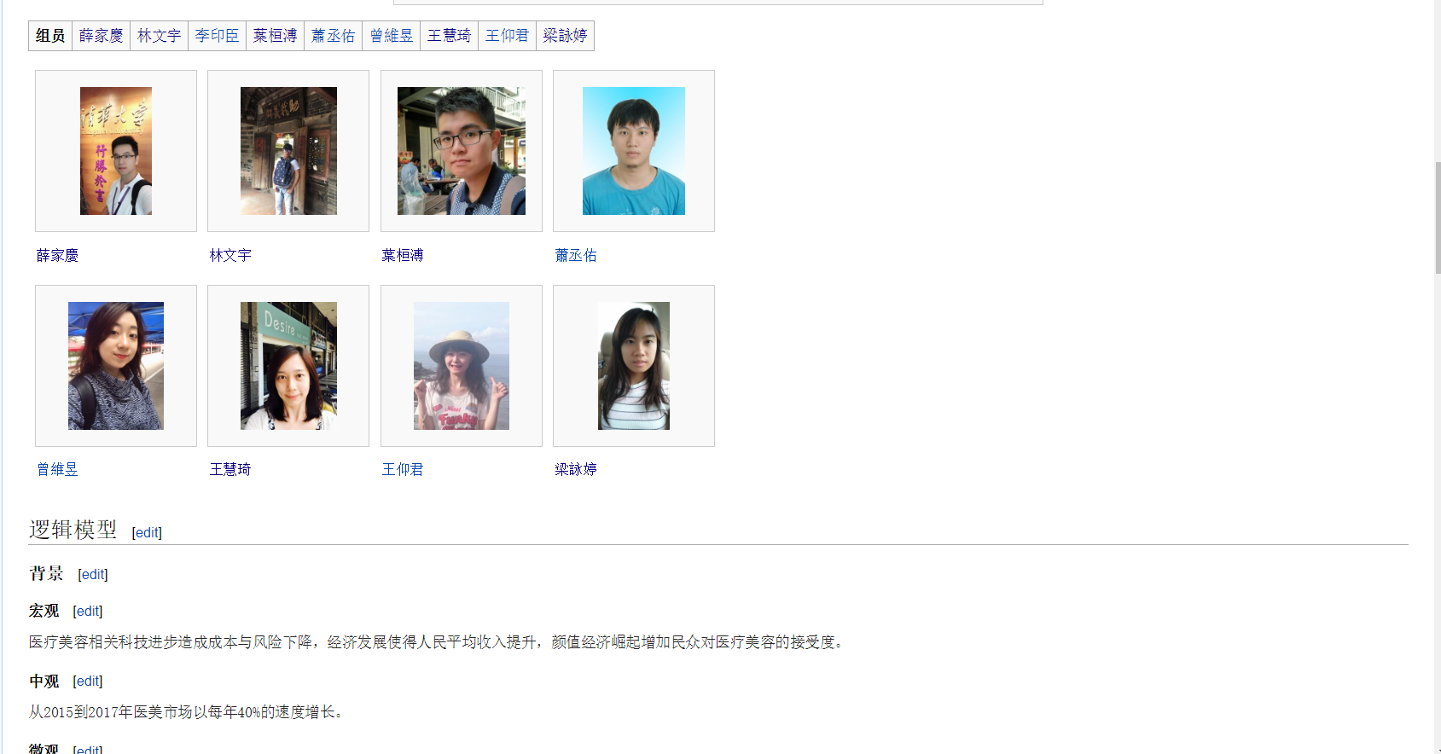
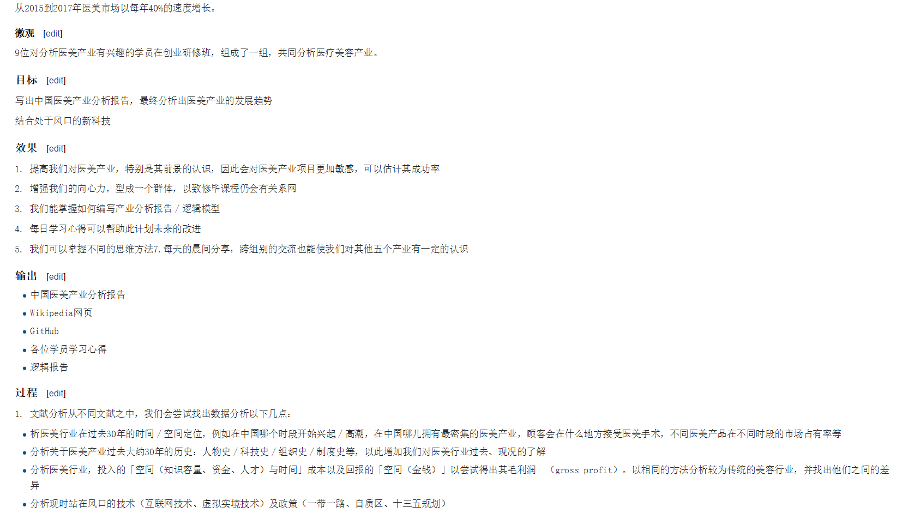
小组资源共享-Wiki
http://toyhouse.cc/wiki/index.php/清华紫荆谷第四期第一组第四组

Slide 7
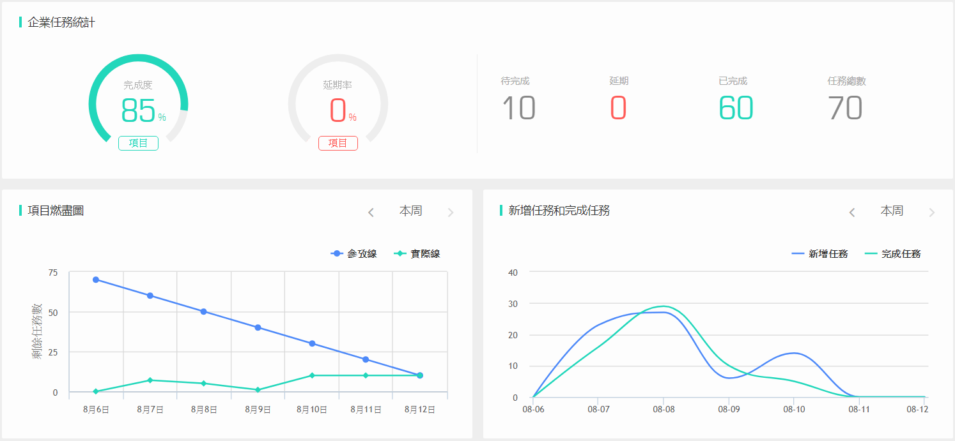
工作流纪录-Worktile

Slide 8
背景
宏观：医疗美容相关科技进步造成成本与风险下降，经济发展人民平均收入提升，颜值经济崛起增加民众对医疗美容的接受度。
中观：中国医美市场从2015到2017年以每年40%的速度增长。
微观：9位对分析医美产业有兴趣的学员在创业研修班，组成了一组，共同分析医疗美容产业。
目标
9位对分析医美产业有兴趣的学员在创业研修班，组成了一组，共同分析医疗美容产业。
医美产业逻辑模型
效果
输出
过程
输入
提高我们对医美产业，特别是其前景的认识，因此会对医美产业项目更加敏感，可以估计其成功率
中国医疗美容市场的年增长率。
增强的向心力，形成一个群体，修毕课程仍会有关系网
我们能掌握如何编写产业分析报告／逻辑模型
每日学习心得可以帮助此计划未来的改进
掌握课堂教授之不同的思维方法
跨组别的交流也能使我们对其他五个产业有一定的认识
中国医美产业分析报告
医疗美容产业的认知边界
小组成员的共同看见
从文献中挖掘可量化数据，进行分析。
进行问卷调查统计结果并进行分析。
与他组交流，寻求合作机会。
透过Worktile以及wiki等工具进行协作与工作流管理。
1.参考资料：文献分析
2.逻辑分析方法与概念
3.第一手数据
4.接受过医疗美容产业分析训练的人员
外部因素
文献需求较多，组员的阅读能力能否跟上
其他组别会否愿意和我们分享他们的报告
网络设备不稳定

Slide 9
END& Thanks for your listening

